Slide 1
第三章 自动控制系统的时域分析

Slide 2
本章主要内容
典型输入作用和时域性能指标
一阶系统的瞬态响应
二阶系统的瞬态响应
高阶系统分析
稳定性和代数稳定判据
稳态误差分析

Slide 3
第一节 典型输入作用和时域性能指标

Slide 4
时域分析
什么是时域分析?
指控制系统在一定的输入下，根据输出量的时域表达式，分析系统的稳定性、瞬态和稳态性能。
由于时域分析是直接在时间域中对系统进行分析的方法，所以时域分析具有直观和准确的优点。
系统输出量的时域表示可由微分方程得到，也可由传递函数得到。
在初值为零时，一般都利用传递函数进行研究，用传递函数间接的评价系统的性能指标。具体是根据闭环系统传递函数的极点和零点来分析系统的性能。此时也称为复频域分析。

Slide 5

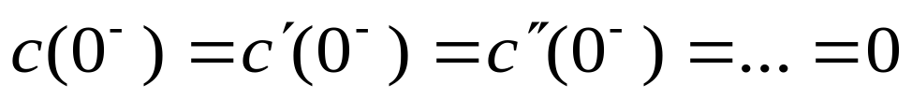
典型初始状态
一、典型初始状态
规定控制系统的初始状态均为零状态，即在 时
这表明，在外作用加入系统之前系统是相对静止的，被控制量及其各阶导数相对于平衡工作点的增量为零。

Slide 6
典型输入作用
二、典型输入作用
在分析和设计控制系统时，需要确定一个对各种控制系统的性能进行比较的基础，这个基础就是预先规定一些具有特殊形式的测试信号作为系统的输入信号，然后比较各种系统对这些输入信号的响应。
选取测试信号时必须考虑的原则：
选取的输入信号的典型形式应反映系统工作时的大部分实际情况。
选取外加输入信号的形式应尽可能简单，易于在实验室获得，以便于数学分析和实验研究。
应选取那些能使系统工作在最不利情况下的输入信号作为典型的测试信号。

Slide 7
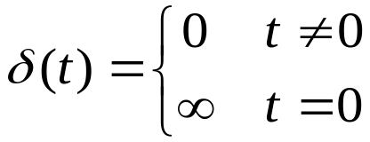
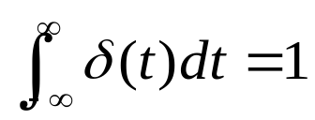






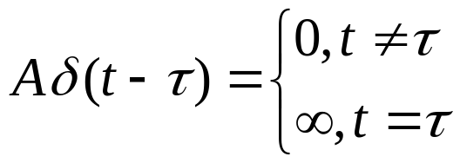
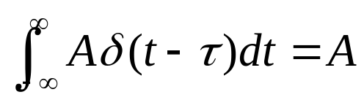
典型输入作用
在控制工程中采用下列五种信号作为典型输入信号
⒈ 脉冲函数：
理想单位脉冲函数：
[定义]： ，且 ，其积分面积为1。
其拉氏变换后的像函数为：
出现在 时刻，积分面积为A的理想脉冲函数定义如下：
且

Slide 8


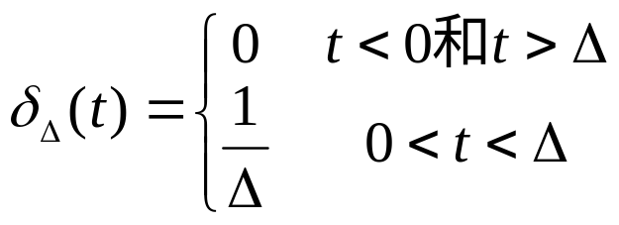
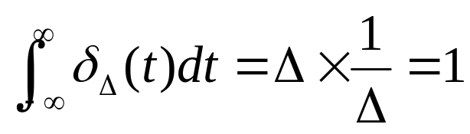





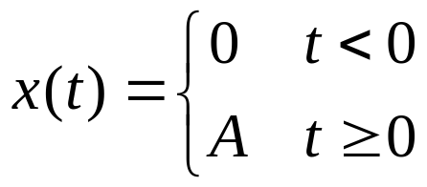

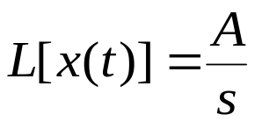
典型输入作用
实际单位脉冲函数：
当 时，
⒉ 阶跃函数：
A为阶跃幅度，A=1称为单位阶跃函数，记为1(t)。
其拉氏变换后的像函数为：

Slide 9

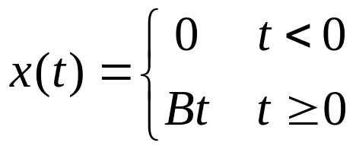
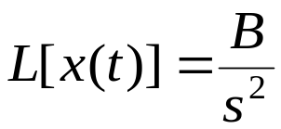
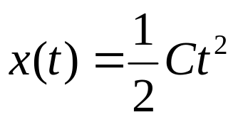
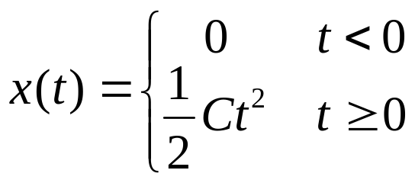
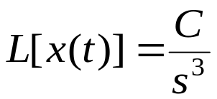
典型输入作用
⒊ 斜坡函数（速度阶跃函数）：
B=1时称为单位斜坡函数。
其拉氏变换后的像函数为：
⒋ 抛物线函数（加速度阶跃函数）：
C=1时称为单位抛物线函数。
其拉氏变换后的像函数为：

Slide 10
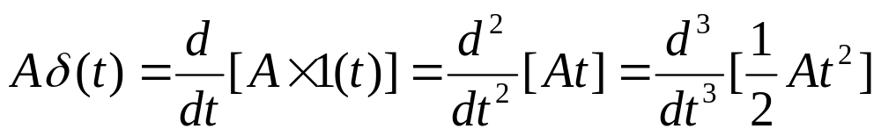


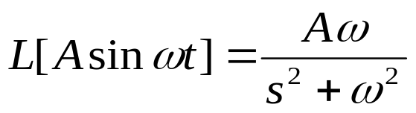
典型输入作用
[提示]：上述几种典型输入信号的关系如下：
⒌ 正弦函数： ，式中，A为振幅， 为频率。
其拉氏变换后的像函数为：
分析系统特性究竟采用何种典型输入信号，取决于实际系统在正常工作情况下最常见的输入信号形式。
当系统的输入具有突变性质时，如指令的突然转换、电源的突然接通、负荷的突变等均可选择阶跃函数为输入信号；当系统的输入是随时间线性增长变化时，可选择斜坡函数为典型输入信号；当考虑海浪对舰艇的扰动、电源及机械噪声等均可近似为正弦输入。
讨论系统的时域性能指标时，通常选择单位阶跃信号作为典型输入信号。

Slide 11


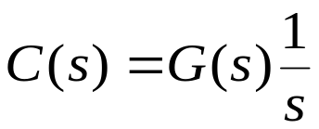
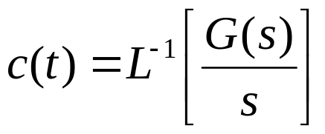
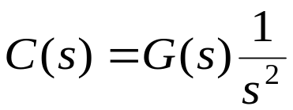
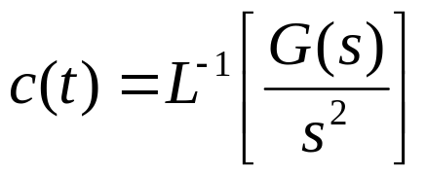
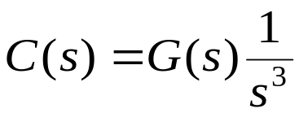

典型输入作用
三、典型响应：
⒈ 单位脉冲函数响应：
⒉ 单位阶跃函数响应：
⒊ 单位斜坡函数响应：
⒋ 单位抛物线函数响应：
[提示]：上述几种典型响应有如下关系：
积分
积分
积分
单位脉冲函数响应
单位阶跃函数响应
单位斜坡函数响应
单位抛物线函数响应
微分
微分
微分

Slide 12
四、瞬态响应和稳态响应
在典型输入信号的作用下，任何一个控制系统的时间响应都由瞬态响应和稳态响应两部分组成 。
1．瞬态响应：又称为瞬态过程或过渡过程。是指系统在典型输入信号的作用下，系统的输出量从初始状态到最终状态的响应过程。
由于实际的控制系统存在惯性、阻尼及其它一些因素，系统的输出量不可能完全复现输入量的变化，瞬态过程曲线形态可表现为衰减振荡、等幅振荡和发散等形式。
瞬态过程包含了输出响应的各种运动特性，这些特性称为系统的瞬态性能。
一个可以实际运行的控制系统，瞬态过程必须是衰减的。即系统必须是稳定的。

Slide 13
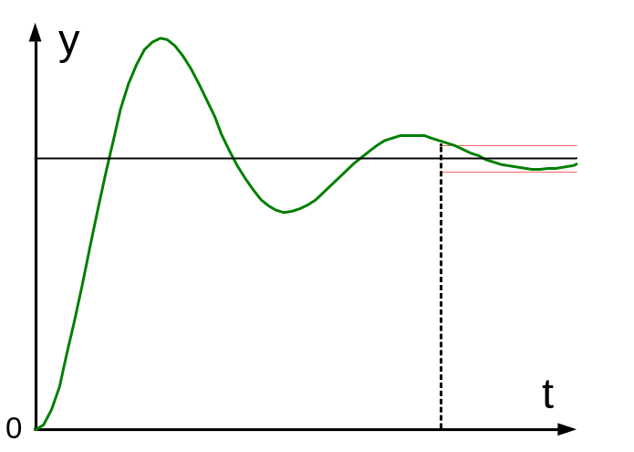
2．稳态响应：又称为稳态过程。是指系统在典型输入信号的作用下，当时间趋近于无穷大时，系统的输出响应状态。
稳态过程反映了系统输出量最终复现输入量的程度，包含了输出响应的稳态性能。
从理论上说，只有当时间趋于无穷大时，才进入稳态过程，但这在工程应用中是无法实现的。因此在工程上只讨论典型输入信号加入后一段时间里的瞬态过程，在这段时间里，反映了系统主要的瞬态性能指标。而在这段时间之后，认为进入了稳态过程。
如某系统的单位阶跃响应曲线如图所示：
瞬态过程
稳态过程

Slide 14
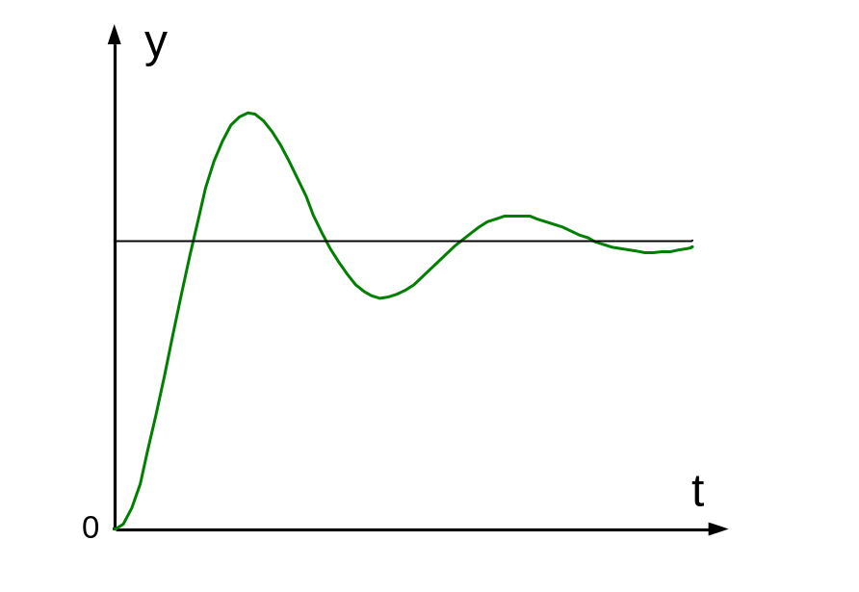

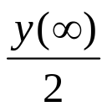


瞬态过程的性能指标（衰减振荡）
五、瞬态过程的性能指标
通常以阶跃响应来衡量系统控制性能的优劣和定义瞬态过程的时域性能指标。稳定的随动系统（不计扰动）的单位阶跃响应函数有衰减振荡和单调变化两种。
（一）衰减振荡：
具有衰减振荡的瞬态过程如图所示：
⒈ 延迟时间 t_{d}：
输出响应第一次达到稳态值的50%所需的时间。
⒉ 上升时间 t_{r} ：
输出响应第一次达到稳态值 y(∞)所需的时间。或指由稳态值的10%上升到稳态值的90%所需的时间。

Slide 15
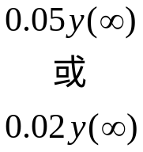

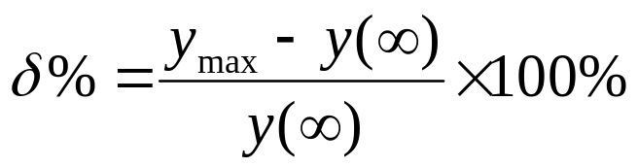



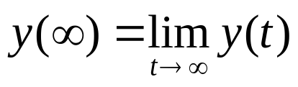



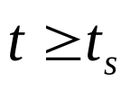
瞬态过程的性能指标（衰减振荡）
⒊ 峰值时间 t_{p} ：
输出响应超过稳态值达到第一个峰值 y_{max}所需要的时间。
⒋ 最大超调量(简称超调量)δ %：
瞬态过程中输出响应的最大值超过稳态值的百分数。
—稳态值；
式中： —输出响应的最大值；
⒌ 调节时间或过渡过程时间 t_{s}：
当 和 之间的误差达到规定的范围之内［一般取 的±5%或±2%，称允许误差范围，用Δ表示］且以后不再超出此范围的最小时间。即当 ，有：

Slide 16

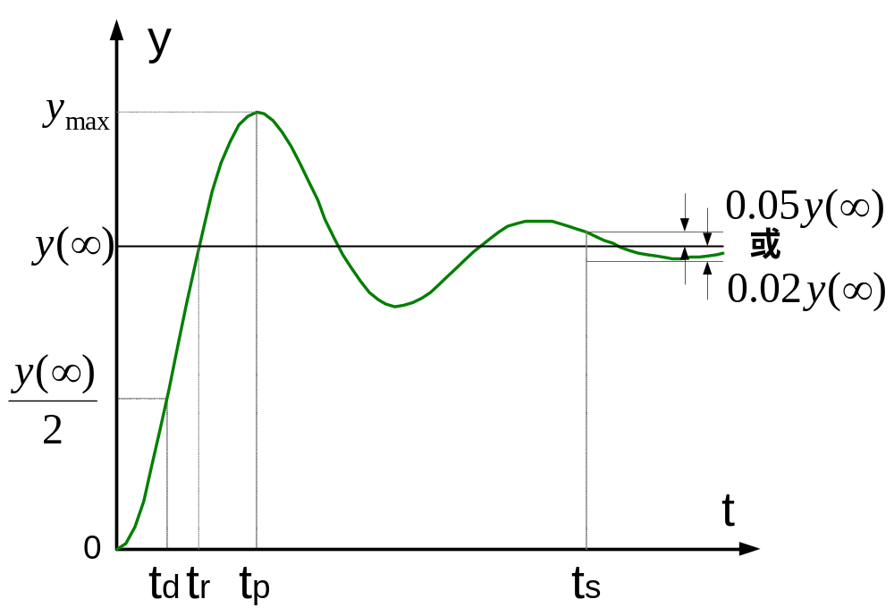
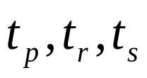



瞬态过程的性能指标
⒍ 振荡次数N：
在调节时间内，y(t)偏离 的振荡次数。
在上述几种性能指标中， 表示瞬态过程进行的快慢，是快速性指标；而 反映瞬态过程的振荡程度，是振荡性指标。其中 和 是两种最常用的性能指标。

Slide 17
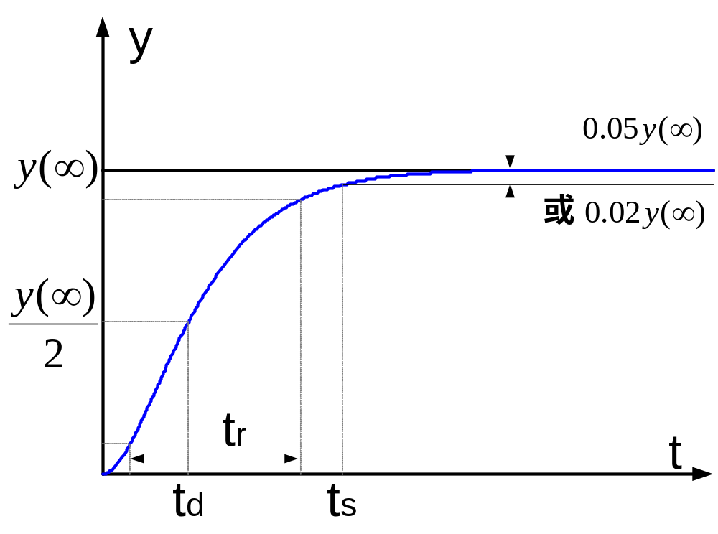
稳态过程的性能指标
（二）单调变化
单调变化响应曲线如图所示：
这种系统就无需采用峰值时间和最大超调量这两个指标。此时最常用的是调节时间这一指标来表示瞬态过程的快速性。有时也采用上升时间这一指标。

Slide 18
小结
典型初始状态
典型输入作用及其之间的关系
典型响应及其之间的关系
线性微分方程的解
瞬态过程和稳态过程
瞬态过程的性能指标(有衰减振荡和单调变化之分)

Slide 19
小结
典型初始状态
典型输入作用及其之间的关系
典型响应及其之间的关系
瞬态过程和稳态过程
瞬态过程的性能指标(有衰减振荡和单调变化之分)

